Slide 1
Self-Documenting Code
Miloš Djurović 1160/2012

Slide 2
Dokumentacija
Spoljna dokumentacija
Stil programiranja kao dokumentacija
Komentarisati ili ne?
Vrste komentara
Zaključak

Slide 3
Spoljna dokumentacija
Dokumentacija na softverskom projektu sastoji se od informacija kako unutar koda tako i izvan istog - obično u obliku odvojenih dokumenata ili razvojnih projekata.
"Na velikim projektima većina dokumentacija je van izvornog koda ( Jones 1998 )"
Globalna definicija problema, zahteva i arhitekture

Slide 4
Stil programiranja kao dokumentacija
Za razliku od spoljne dokumentacije interna dokumentacija se nalazi unutar samog programa.
Mnogo detaljnija dokumentacija i na mnogo višem nivou apstrakcije
Bliza konkretnim problemima i sugestijama
Značajna u slučaju nadgradnje ili izmene koda.

Slide 5
Dobra struktura koda
Glavna karakteristika dobrog koda
Pregledan stil pisanja samog koda
Jasno definisanje linije
Dobri nazivi promenjivih, klasa, korišćenje imena i naziva umesto slova i brojeva.
Smanjena mogucnost mešanja redova koda prilikom traženja konkretne stvari

Slide 6
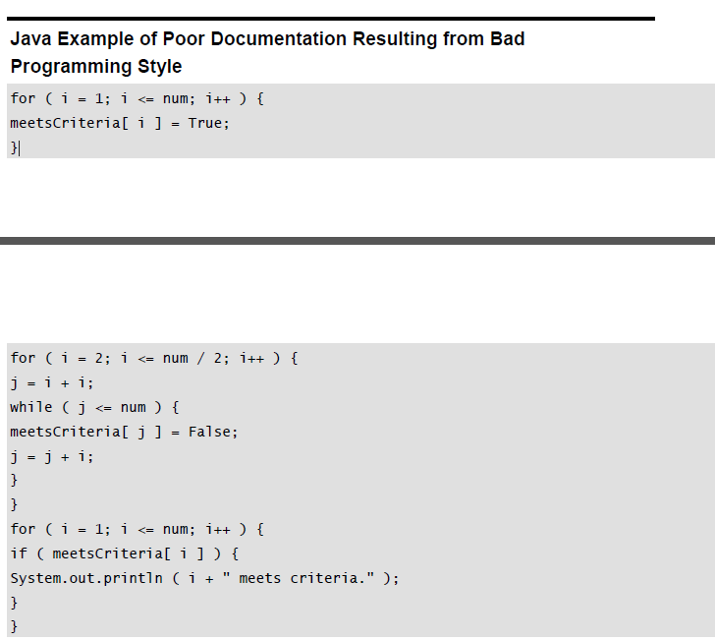
Primer loše organizovanog koda

Slide 7
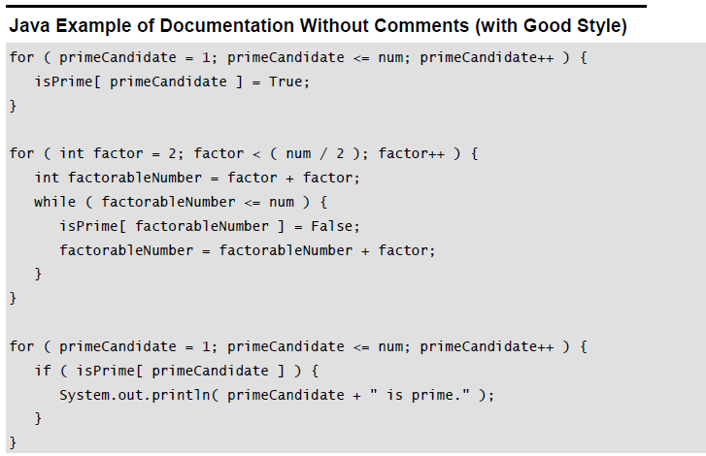
Primer dobro organizovanog koda

Slide 8
Komentarisati ili ne?
"Dobri komentari ne ponavljaju kod ili objašnjvaju. Oni služe da objasne viši nivo apstrakcije samog koda"
"Oni su bacanje resursa(vremena i slova na tastaturi), dobar programer nema potrebe da se samo dokumentuje, sve što treba da ostavi kao rad nalazi se u samom kodu.“
“Komentari u većini slučajeva samo izazivaju probleme, i ne treba ih pisati bez mnogo iskustva.Ako ih ne napišete kako treba doneće više štete nego pomoći"

Slide 9
Komentarisati ili ne?
“Komentari nikada ne mogu da budu precizni kao sam jezik, zato su i nepotrebni"
“Činjenica da postoje losi komentari ne znaci i da je komentarisanje lose"
“Pisanje komentara te uči da dublje razmisljaš o problemu kroz činjenicu da i neko drugi treba da razume kod“
“Trošenje vremena na komentare znači dodatno izbubljeno vreme koje je moglo da doprinese razvoju samog koda"

Slide 10
Vrste komentara
Ponavljanje koda
Objasnjenje koda
Marker u kodu
Summa summarum koda

Slide 11
Ponavljanje koda
Ponavljanje koda kroz komentare razlicitim recima
Samo dodaje onome ko čita vise posla umesto dodatnih informacija.
Stvara utisak komplikovanosti koda

Slide 12
Objašnjenje koda
Koristi se obicno za objasnjenje komplikovanih delova koda, trikova, ili osetljivih delova koda koji se mogu shvatiti na vise nacina.
U nekim situacijama je veoma upotrebljivo ali negde samo može da uvede zabunu.
Nekada je bolje kod napisati duže i detaljnije nego stavljati obimne komentare.
Napisati kod što je moguće jasnije a komentari dodju samo kao kruna razumevanja eventualno nekih kraćih komplikovanih delova.

Slide 13
Marker u kodu
Poruka sa leve strane koju čitamo pre samog koda.
Služi da nam skrene pažnju da nešto u narednom delu koda ne radi, nije dovršeno ili nije provereno.
Ove komentare bi trebalo posebno obeležavati, drugim fontom, slovima ili nekom specifičnom naznakom

Slide 14
Summa summarum koda
Komentar koji daje sažetak koda u nekoliko linija odnosno jedna do dve rečenice.
Korisni su jer pomažu lakšem snalaženju u velikim kodovima i oblastima.
Pomažu bržem nalaženju problema u kodu.

Slide 15
Komentarisati efikasno i efektivno
Efikasni kao i efektivni komentari nisu oduzimanje vremena.
Komentar treba dalje omogućiti da bude promenjiv odnosno da moze lako i brzo da se ukloni ili ostavi novi.
Komentar koji ne može lako da se prepravi obično biva ostavljen iako je kod promenjen.
Ne treba gubiti mnogo vremena na ulepšavanje ili unošenje mnoštva ponavljajućih specijalnih znakova da bi skrenuli pažnju na komentar, dovoljno je ubaciti nekoliko uzvičnika ili zvezda na tastaturi.

Slide 16
Komentarisati efikasno i efektivno
Ubacivanje previse tačaka ili čak crtanje interfejsa pomoću specijalnih karaktera samo govori o tome da se mnogo vremena gubi i smanjuje efikasnost.
Početkom 1980-ih na jednom IBM test PC računaru primećeno je drastično sporije izvršavanje programa zbog mnoštvo komentara u kodu. Tada je to bilo mnogo uticajnije zbog manjka memorije računara, naročito prilikom izvršavanja programa preko mreže gde je mreža usko grlo sistema.

Slide 17
Optimalan broj komentara
Capers Jones. 2000. godina
Na svakih 10 linija koda u proseku dodje jedan komentar.
Redje komentarisanje bi mozda dovelo do slabijeg razumevanja koda.
A više do prenatrpanosti.

Slide 18
Zaključak
Loše komentarisanje je gubljenje vremena a veoma često i pogrešno razumevanje koda.
Dobar kod je najbolji komentar, naravno kako ne postoji apsolutno savršen kod, uvodimo komentare.
Pre nego što uvedeš komentar pogledaj još jednom kod, možda ga je moguće unaprediti.
Komentari služe da nam kažu one stvari koje kod samim čitanjem ne moze, ili bar ne može u razumnom vrmenskom roku.

